Slide 1
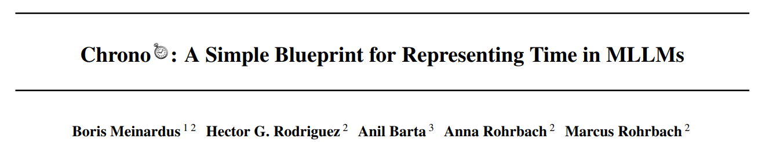
Presenter : 김진용

Slide 2
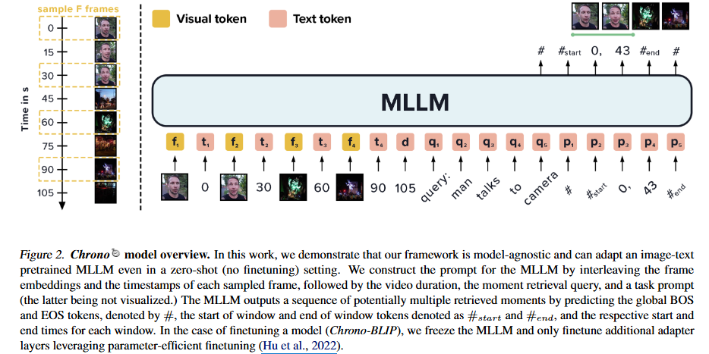
작업 프롬프트 p
Given the video and the query, find the relevant windows. Think step by step. Reason about the events in the video and how they relate to the query. After your reasoning, output ‘ANSWER: <your answer>‘ in the format specified in the task prompt. Always provide a non-empty answer after your thoughts...

Slide 3
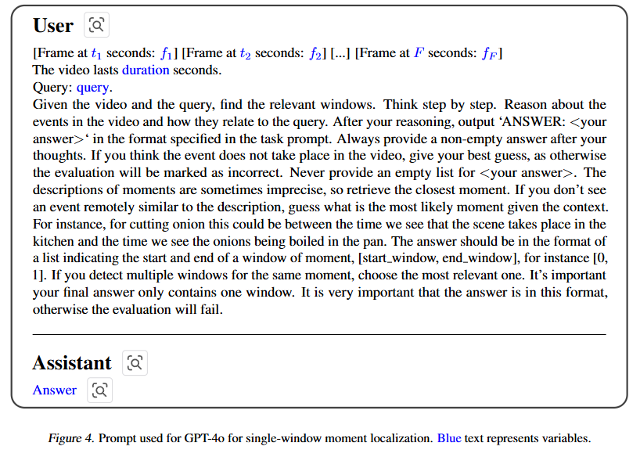

Slide 4
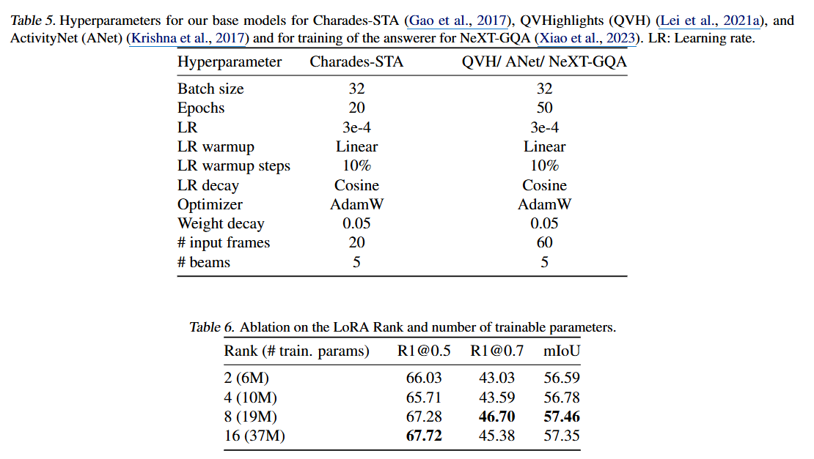
Chrono-Blip(fine-tuned)
이미지 인코더 + Q-former를 사용하여 각 프레임을 텍스트 임베딩 공간으로 매핑한 후,
임베딩 시퀀스를 LoRA가 적용된 LLM으로 넘긴다.
Chrono GPT(zero-shot)
GPT 4o 모델 사용

Slide 5
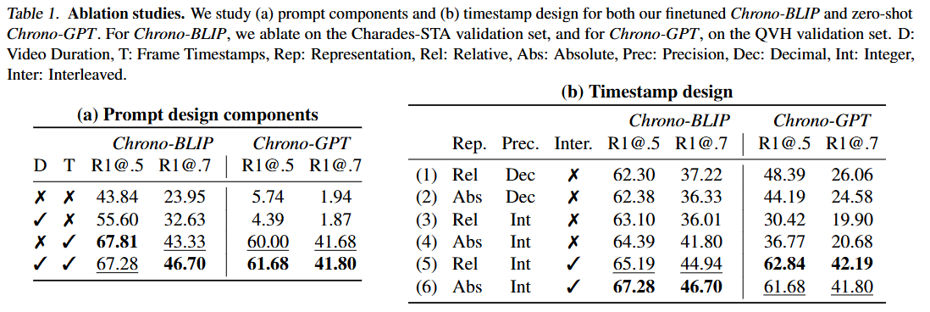
Ablation Study
Chrono-BLIP은 Charades-STA에서 평가
Chrono-GPT는 QVH validation에서 평가

Slide 6
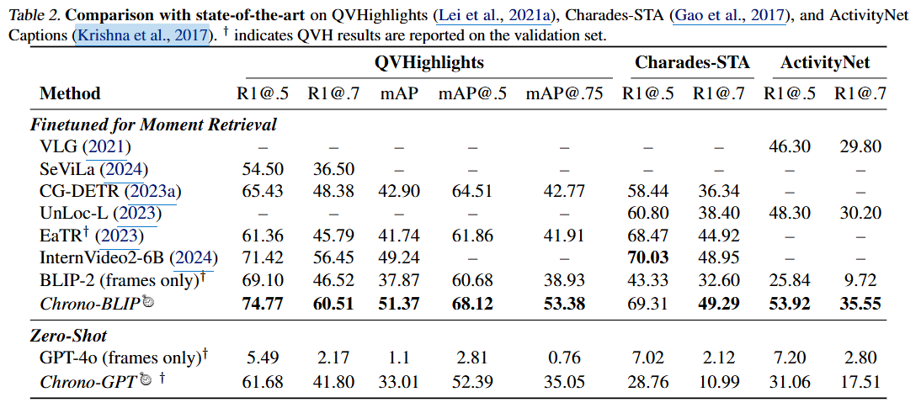

Slide 7
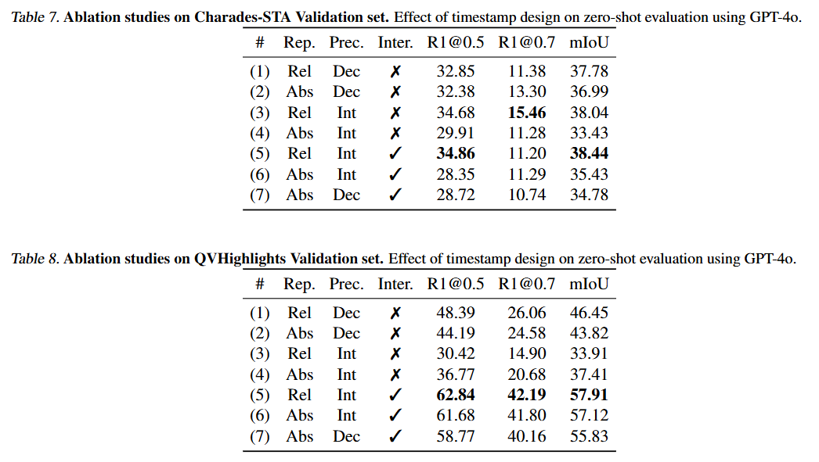
Ablation Study
타임 스템프 설계
정수 정밀도 : 절대 초 단위의 정수 값(80초)이 소수점(79.9초)보다 성능이 우수함.
절대 시간 : 비디오 길이에 대한 상대적 위치보다 절대 초 단위의 시간이 성능이 우수함.
인터리빙 : 프레임 토큰과 시간 토큰을 번갈아 배치하는 것이 모든 프레임을 먼저 나열한 다음 모든 타임스템프를 나열하는 것보다 성능이 우수함.

